Slide 1
ORGANIZIRANO PROVOĐENJE
SLOBODNOG VREMENA
Provođenje ovih postupaka stavlja naglasak na razvija-
nje potencijala učenika kroz različite kreativne, kultur-
ne, rekreativne, sportske i druge sadržaje. Navedenim
aktivnostima mladi razvijaju pozitivnu sliku o sebi te se
ujedno afirmiraju u društvu.Time želimo ublažiti poslje-
dice školskog neuspjeha i neprihvaćenosti učenika za
vrijeme školovanja.Također, ovim aktivnostima razvija-
mo uočene sposobnosti, vještine, maštu i kreativnost
naših učenika. Slobodno vrijeme je još jedna značajna
mogućnost za opservaciju učenika i uočavanje dina-
mike ponašanja.
Navedenim postupcima organiziranog provođenja
slobodnog vremena nastoji se potaknuti učenike na:
razvijanje kreativnog izražavanja i osjećaja za lijepo,
razvijanje pozitivnih stavova i ljudskih vrijednosti, ra-
zvijanje komunikacijskih i socijalnih vještina i razvijanje
samopouzdanja i samostalnosti kod učenika
LETAK_POSTUPAK.indd 1
SADRŽAJI RADA
• organizirani kulturno-zabavni i sportski život,
tribine; u navedenim aktivnostima učenik može
sudjelovati aktivno i pasivno
• interesne skupine formirane na temelju sklono-
sti učenika s ciljem stjecanja novih znanja, vje-
ština i navika (keramika, domaćinstvo, ručni rado-
vi, izrada upotrebnih predmeta od papira i dr.)
AKTIVNOSTI I POSTUPCI
ORGANIZIRANOG PROVOĐENJA
SLOBODNOG VREMENA
• vođenje u osmišljavanju funkcionalnog slobod-
nog vremena i praćenje sudjelovanja u aktivno-
stima učenika
• postupci za estetsko i ekološko uređenje i ople-
menjivanje unutarnjih i vanjskih prostora u kojima
učenici uče i borave u slobodno vrijeme
• briga o sobnim i dvorišnim biljkama
• zadovoljavanje vjerskih potreba
• informiranje (tv, brošure, tisak, internet)
• organizirani odlazak u trgovinu, šetnju, kino,
kazalište, koncerte i slično
• upućivanje na organizirani odlazak ili sudjelovanje
u kulturno-zabavnim i športskim aktivnostima u
školi.
PRODUŽENI STRUČNI
POSTUPAK (PSP)
Program Produženog stručnog postupka Psp-a rea-
lizira se edukacijsko-rehabilitacijskim postupcima u
okviru tri područja: pomoć u učenju, rehabilitacijski sa-
držaji i organizirano provođenje slobodnog vremena.
Aktivnosti se provode s ciljem da se učenicima omo-
gući ublažavanje i prevladavanje teškoća u razvoju.
ZAŠTO?
Cjelokupni tretman je usmjeren na izgrađivanje pozitiv-
ne slike o sebi, razvijanje samostalnosti i odgovornosti
s ciljem uspješnije socijalizacije u vršnjačku skupinu.
Učeniku je osigurana svakodnevna stručna pomoć u
prevladavanju obrazovnih teškoća što će doprinijeti
većoj uspješnosti pri svladavanju nastavnih sadržaja.
Surađujući s nastavnicima, stručnom službom škole i
roditeljima, nastavnici koji provode te programe konti-
nuirano prate postignuća učenika radi postizanja boljih
odgojno-obrazovnih rezultata.
Osim pomoći u učenju, organiziramo konstruktivno
provođenje slobodnog vremena osmišljavanjem kre-
ativnih sadržaja i aktivnosti te potičemo učenike na
stvaralačko razmišljanje i interakciju.
20.3.2015 11:15:01

Slide 2
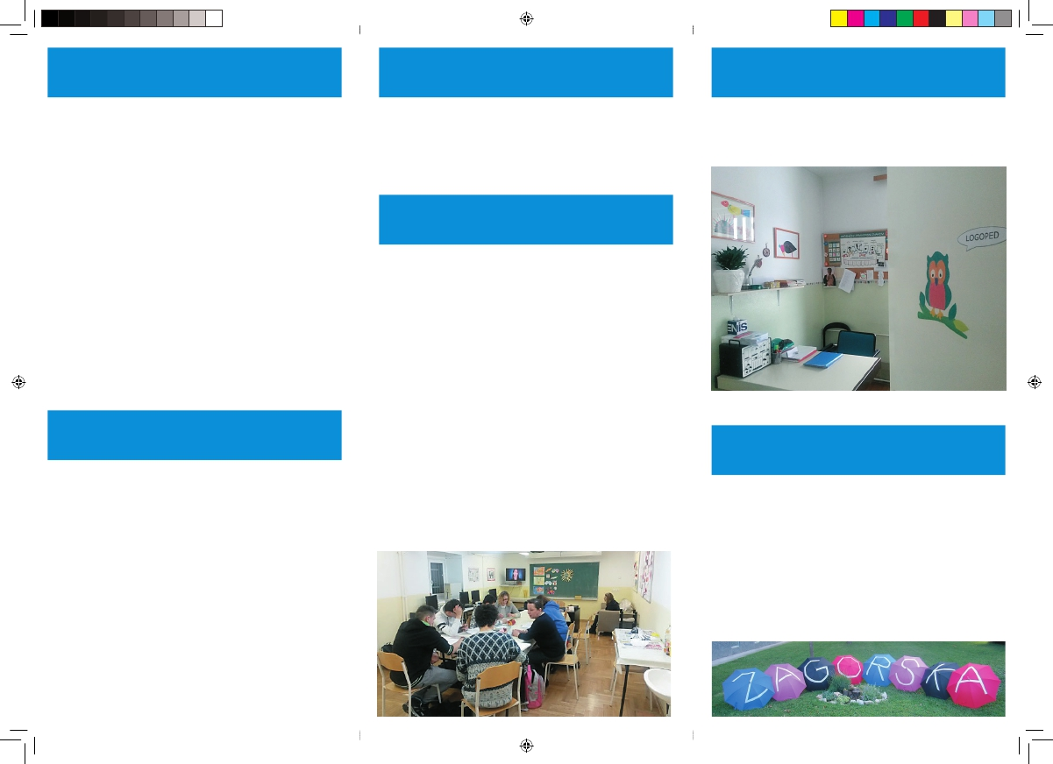
NAČIN PROVEDBE PSP-A
Metode rada
• grupne i individualne
• metode poticanja, navikavanja, usmjeravanja i
sprečavanja
Postupci i ciljevi pri provođenju pomoći i podrške u
učenju:
• poticanje redovitog pohađanja nastave i stručne
prakse
• poticanje samostalnosti u planiranju i raspoređi-
vanju vremena za učenje
• definiranje termina za učenje
• redovito pisanje domaćih zadaća i pomoć pri
svladavanju školskog gradiva
• pronalaženje najoptimalnijeg načina za pomoć u
učenju (fotokopiranje materijala, instruktivni
postupci, dodatna literatura, internetska podrška
i dr.)
ŠTO SU REHABILITACIJSKI
PROGRAMI?
Rehabilitacijski programi obuhvaćaju sljedeće postup-
ke: kineziterapiju, logoterapiju, prevenciju i modifikaci-
ju neprihvatljivih oblika ponašanja, pomoć u samozbri-
njavanju, uključivanje u savjetodavne oblike podrške
učenicima i roditeljima, art terapiju, muzikoterapiju i
dr.
Ciljevi provođenja rehabilitacijskih postupaka:
• razvijanje senzomotorike
• razvijanje motivacije, pažnje i koncentracije
• razvijanje osjećaja za lijepo i kreativnosti
• uspostavljanje uspješne komunikacije
• izgradnja pozitivne slike o sebi
• rad na razvijanju poželjnih zdravstvenih navika
i sprečavanju ovisnosti
• pripremanje učenika za životne teškoće koje ih
očekuju.
LETAK_POSTUPAK.indd 2
GDJE I KADA?
PSP za učenike naše škole djeluje u okviru prostora
škole prije ili nakon redovite nastave u trajanju od uku-
pno 18 sati tjedno.
U pripremi je proširenje programa i za učenike drugih
redovnih srednjih škola.
KOME JE NAMIJENJENO?
Kriteriji za uključivanje učenika u grupu PSP-a:
• učenici s izraženim školskim neuspjehom
• učenici koji odrastaju u rizičnim obiteljima
• prisutni problemi u ponašanju učenika (laganje,
krađe, bijeg od kuće, neopravdano izostajanje iz
škole i sl.)
• učenici koji ne izvršavaju školske obveze ili nema-
ju primjerenu pomoć u učenju od strane obitelji
• učenici u obiteljima s niskim socio-ekonomskim
statusom.
• učenici s problemima u komunikaciji
• učenici u riziku od socijalne isključenosti
Učenici se mogu uključiti:
• na inicijativu roditelja i učenika
• na preporuku stručnog tima škole
Uključenost u grupu PSP-a može trajati za vrijeme ci-
jelog srednjoškolskog odgoja i obrazovanja učenika.
KOJI STRUČNJACI I KAKO
PROVODE PROGRAM PSP-a?
Realizaciju tretmana provode djelatnici naše škole: na-
stavnici, defektolozi, logoped, socijalni radnik, kinezi-
terapeuti i dr.
ULOGA DEFEKTOLOGA U
NAVEDENIM POSTUPCIMA
• procjena mogućnosti i motiviranosti učenika
za svladavanje pojedinih nastavnih sadržaja
• u skladu s procjenom pomoći i omogućiti
učeniku uspješno usvajanje nastavnog gradiva
metodama aktivnog učenja, poticaja, pohvale
• individualni razgovori s ciljem učenja nenasilnog
rješavanja problema
• ostvarivanje suradnje s roditeljima, stručnom
službom i nastavnicima škole.
20.3.2015 11:12:34

